Slide 1
PROIECT XML SI INFORMATIE STRUCTURATA VANZAREA DE MASINI LA UN DEALER AUTO
Student : Orbisor Bianca-Alexandra

Slide 2
DEFINIREA DOMENIULUI SI A CONSTRANGERILOR
Domeniul :
vanzarea de masini la un dealer auto
Elementele importante:
Comenzile - prin intermediul acestora se identifica vanzarea unei masini

Slide 3
Comanda
Continutul unei comenzi:
informatii despre masina comandata
specificatiile tehnice despre masina achizitionata
datele cumparatorului
date despre dealer
statusul masinii
datele vanzatorului
suma de plata
factura

Slide 4
- La un moment dat, pot exista zero sau mai multe comenzi
O comanda contine:
o singura masina
Datele cumparatorului:
Nume
Prenume
Adresa
Numar de telefon
CNP
etc.
Date dealer:
Nume
Prenume
Numar de telefon
mail

Slide 5
O comanda contine (continuare):
statusul masinii
accesibilitatea masinii
Date vanzator:
denumire vanzator
Locatie
date de contact
Date despre vehicul
termenul de livrare
denumirea modelului
an fabricatie
numarul de kilometrii
Suma de plata:
pretul masinii fara discound, iar daca se aplica unu sau mai multe discount-uri, se calculeaza, si se trece pe comanda pretul unitar de vanzare, calculat in urma aplicarii discount-urilor

Slide 6
O comanda contine (continuare):
Date de facturare:
date despre client
denumirea produsului achizitionat
cantitatea
totalul de plata
Masina asignata - comenzi contine:
specificatii tehnice, dintre care:
Marca
Tip
Date de identificare
Anul fabricatie
Putere
Capacitate cilindrica
Etc.

Slide 7
atribute
Atribute obligatorii:
numarul comenzii
strada, numarul si orasul - campului adresa
numele si prenumele dealer-ului
denumirea vanzatorului
denumirea discount-ului
seria, numarul si data facturii

Slide 8
PROIECTARE XML SHEMA
Constrangeri:
Campul tractiune poate sa ia valori din multimea : fata, spate si integrala
Campul combustibil : benzina, motorina si hibrid
Campul transmisie : manuala si automata
Campul accesibilitate : in_stoc si la_comanda
Campul status : in_depozit, in_productie si in_asteptare
Extensia
la nivelul datelor clientului, prin extinderea cu urmatoarele campuri: nume, prenume, adresa, cnp, serie_CI si nr_CI.

Slide 9

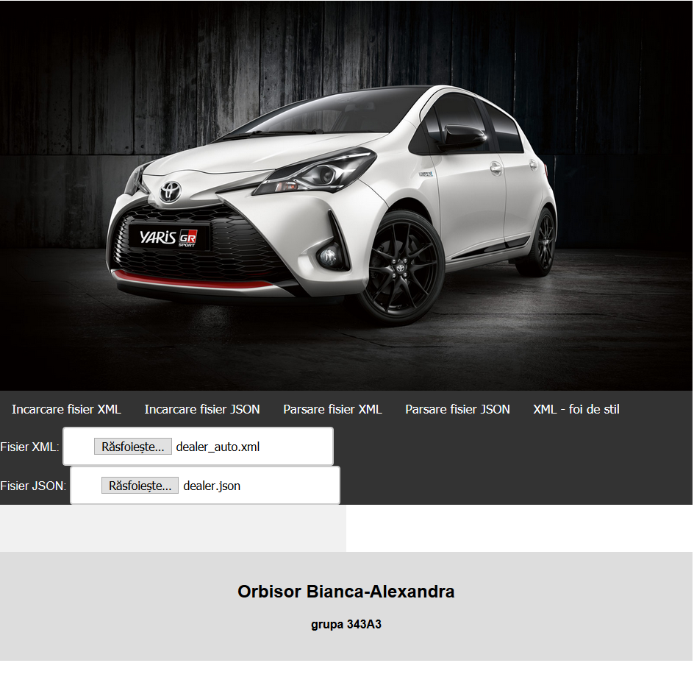
INTERFATA GRAFICA
Interfata este realizata folosind:
HTML
CSS
JAVASCRIPT
etc

Slide 10

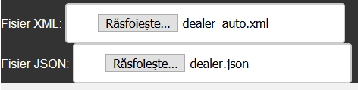
BUTOANE
Incarcare fisier XML:
se incarca fisierul XML prin formularul de mai jos (Fisier XML – unde se alege fisierul xml ce se doreste a fi incarcat)
Incarcare fisier JSON:
se incarca fisierul JSON prin formularul de mai jos(Fisier JSON – unde se alege fisierul json ce se doreste a fi incarcat)
Primul formular accepta doar fisiere cu extensia .xml.
Al doilea formular accepta doar fisiere cu extensia .json.

Slide 11
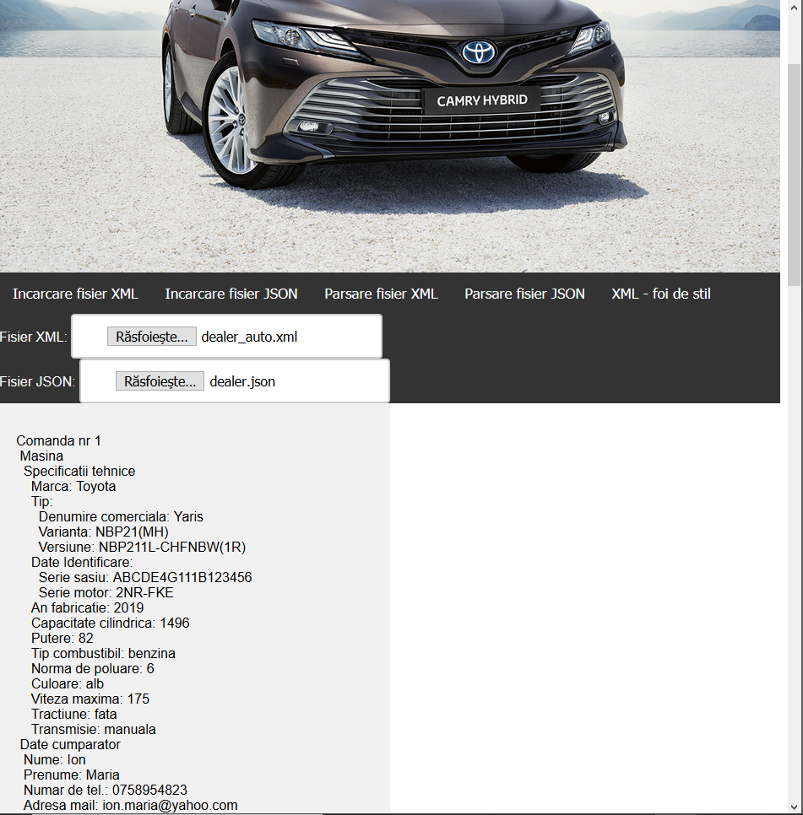
Parsare fisier XML
S-a utilizat XML DOM (Document Object Model) pentru a accesa si edita fisierul. Continutul fisierului XML este parsat intr-un obiect XML DOM. Informatia din cadrul acestui obiect este extrasa folosind JavaScript
Nodurile sunt selectate folosind numele tagului, iar valoarea este accesata folosind childNodes[…].nodeValue

Slide 12
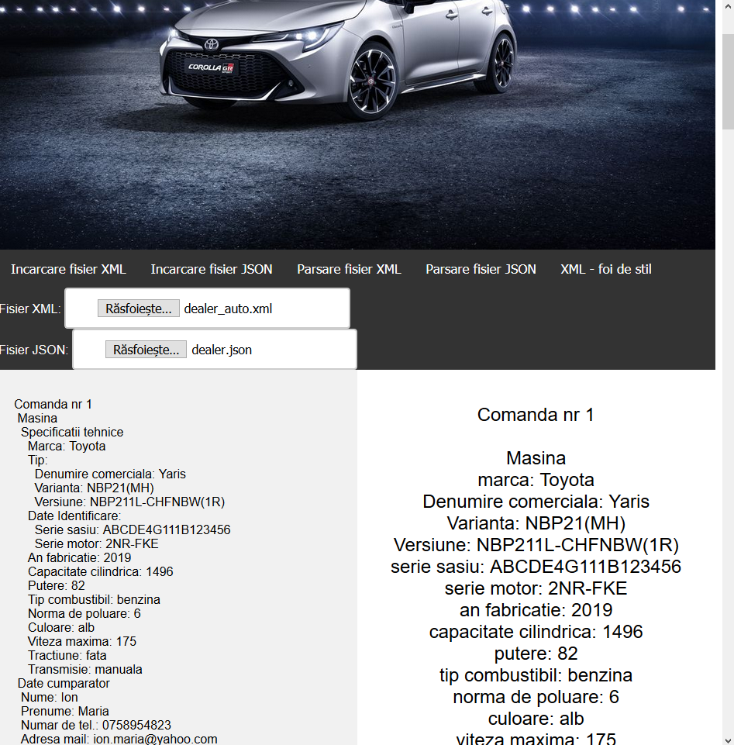
Parsare fisier XML
Pentru JSON se utilizeaza JSON.parse, converteste un string scris in format JSON in obiecte JavaScript
Se creaza un obiect JavaScript care retine informatia extrasa din fisierul JSON
Accesul la datele din fisierul JSON se realizeaza prin intermediul obiectelor JavaScript.
De exemplu:
text = text + "marca: " + myObj.dealer_auto[i].comanda[0].masina.specificatii_tehnice.marca + "<br>"; -> se specifica cum se ajunge la o anumita informatie pas cu pas

Slide 13
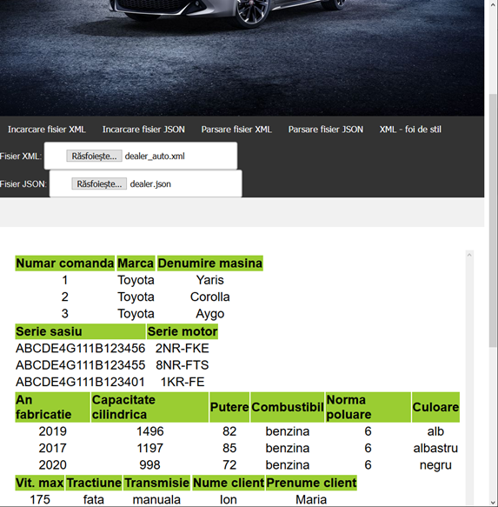
XML – foi de stil
XML – foi de stil: afisarea fisierului XML, aplicand foi de stil (sub forma unui tabel). Pentru realizarea acestei optiuni s-a folosit limbajul pentru proiectarea foilor de stiluri XSL
Pentru accesarea datelor se utilizeaza XPATH pentru a specifica calea catre noduri. De exemplu:
<xsl:for-each select="dealer_auto/comanda/masina/specificatii_tehnice/tip">
<tr>
<td><xsl:value-of select="denumire_comerciala"/></td>
</tr>
</xsl:for-each>

Slide 14
MANUAL DE UTILIZARE A APLICATIE
1. Fisierele XML/JSON trebuie alese inainte de a efectua alte operatii
2. Dupa alegerea fisierelor se apasa unul dintre butoanele Parsare fisier XML/JSON
Pagina dispune de doua coloane
In prima coloana este parsat fisierul XML, prin apasarea butonului aferent
Fereastra din dreapta continutul fisierului JSON sau documentul XML aplicand foi de stil

Slide 15
MULTUMESC !

